Slide 1
Индивидуальное логопедическое занятие Тема: «Дифференциация звуков С – Ш»

Slide 2
Каждый день, всегда, везде
На занятиях, и в игре
Громко, четко говорим
Никогда мы не спешим!

Slide 3
Артикуляционная гимнастика

Slide 8
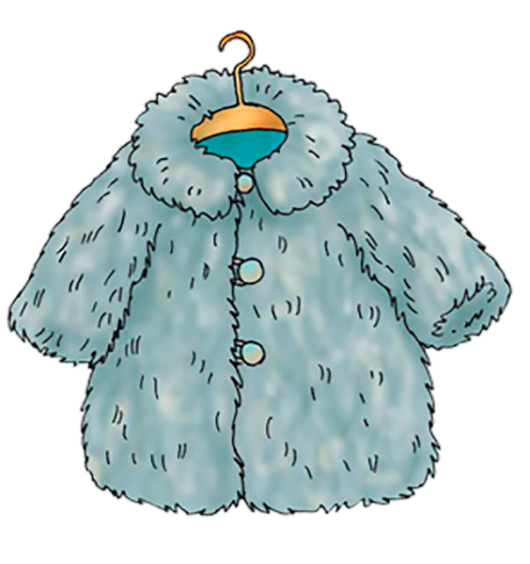

Slide 9
Как свисти ветер?
С – С – С – С
Как шипит змея?
Ш – Ш – Ш – Ш

Slide 10
Если я поднимаю кисть наверх, то вы поете песню змеи;
Если опускаю вниз – песню ветерка.

Slide 11
Произнеси звуки по схеме

Slide 12
Игра «ЭХО»
Са-ша-са ас-аш-ас шо-со-шо
Ош-ос-ош су-су-шу ус-ус-уш
Ши-ши-сы ыш-ыш-ыс

Slide 13
Игра «НАОБОРОТ»
сок- шок
басня- башня миска-мишка нас-наш
сутки-шутки каска-кашка
усы-уши вас-ваш

Slide 14
Стеша

Slide 15
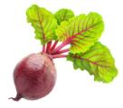
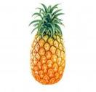
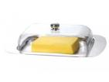

Slide 16
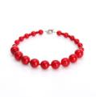
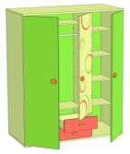
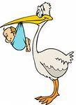
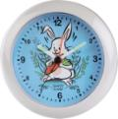
Найди и назови картинки сначала со звуком (С), а затем со звуком (Ш)

Slide 17
Физминутка

Slide 18
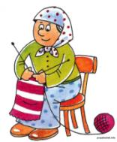
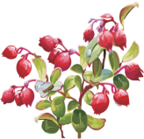
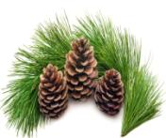
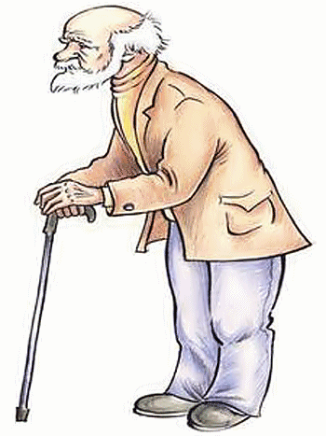
«Подбери картинку к слову»
Седой ...
Старая …
Сосновые …
Куст …
Полосатый …
Душистый …
Веселый …
Пушистая …

Slide 19
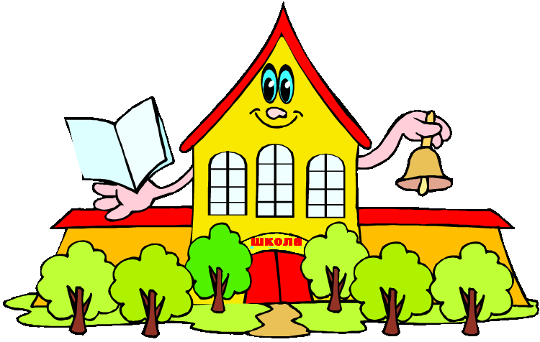
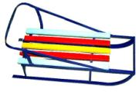
«Отгадай загадку и найди отгадку»
Что за птица:
Песен не поёт,
Гнезда не вьёт,
Людей и груз везёт.
Два брюшка, четыре ушка.
Всё лето стояли,
Зимы ожидали.
Дождались поры,
Помчались с горы.
Не галстук он, не воротник,
А шею обнимать привык.
Но не всегда. А лишь тогда,
Когда бывают холода
Сегодня все ликует! В руках у детворы От радости танцуют Воздушные …
В дом чужого не пущу,
Без хозяина грущу.
Стоит высокий светлый дом, Ребят проворных много в нем, Там пишут и считают, Рисуют и читают.
Белая звёздочка
С неба упала.
Мне на ладошку.
Легла и пропала

Slide 20
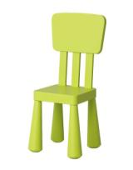
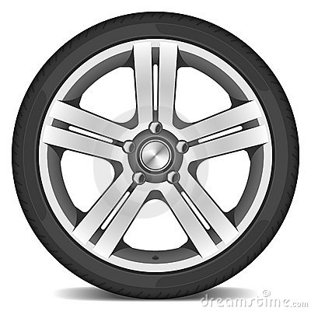
«Отгадай слова»
Определи слово по первым звукам названий предметов на картинках:

Slide 21
Закончи слово нужным звуком:
Автобу….
Каранда….
Камы….
Какту….
Пё….
Ду….
Малы….
Глобу….

Slide 22
СОБАКА КОШКА

